Slide 1
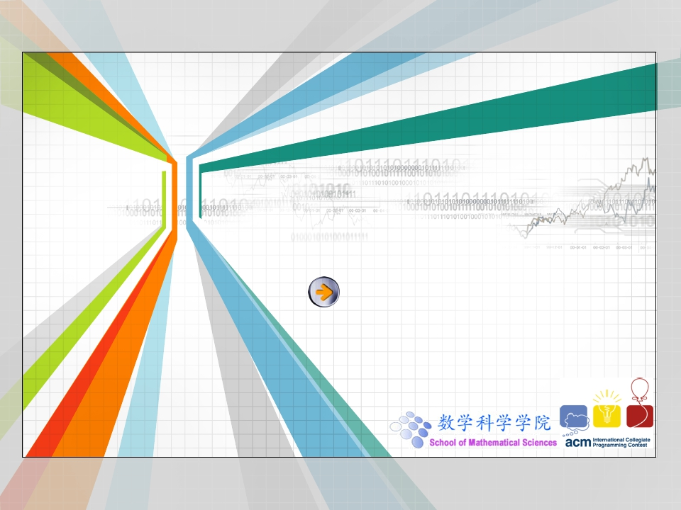
1
计算几何
xwind

Slide 2




2
本次讲座内容
•
•
•
•
1.叉积
2.凸包
3.半平面交
4.其他

Slide 3
3
叉积
叉积的定义
二维：AXB=sina*|A|*|B|
三维：AXB=(A.x*B.y-A.y*B.x,A.z*B.x-A.x*B.z,A.x*B.y-A.y*B.x)
叉积的作用
1.判断方向
2.面积or体积
3.不规则多边形的面积

Slide 4
5
凸包
凸包
任意两个点的连线在图形内
凸包的算法
时间O(nlogn)
空间O(n)
for(i=0;i<n;i++)
{
while(stnum>1&&isout(i,stk[stnum-1],stk[stnum-2])stnum--;
stk[stnum++]=i;
}
tmp=stnum;
for(i=n-2;i>=0;i--)
{
while(stnum>tmp&&isout(i,stk[stnum-1],stk[stnum-2])stnum--;
stk[stnum++]=i;
}

Slide 5
6
半平面交
半平面交的定义
并没有找到定义（雾
多个限制条件的可行域
半平面交的应用
1.凸多边形的核
2.求可行域
for(int i=2;i<cnt;i++)
{
if(parellel(q[top],q[top-1])||parellel(q[bot],q[bot+1])) return false;
while(bot<top&&isout(l[i],intersection(q[top],q[top-1]))) top--;
while(bot<top&&isout(l[i],intersection(q[bot],q[bot+1]))) bot++;
q[++top]=l[i];
}
while(bot<top&&isout(q[bot],intersection(q[top],q[top-1]))) top--; while(bot<top&&isout(q[top],intersection(q[bot],q[bot+1]))) bot++;

Slide 6
7
其他
1.点的旋转
2.点的镜像对称
3.联系实际解决几何问题
Eg：带权费马点
4.判断点在多边形内外
Point Point::Rotate(const double &theta)
{
return Point(x*cos(theta)-y*sin(theta),x*sin(theta)+y*cos(theta));
}
Point Point::Mirror(const double &theta)
{
return Point(x*cos(2*theta)+y*sin(theta),x*sin(2*theta)-y*cos(theta));
}

